Slide 1
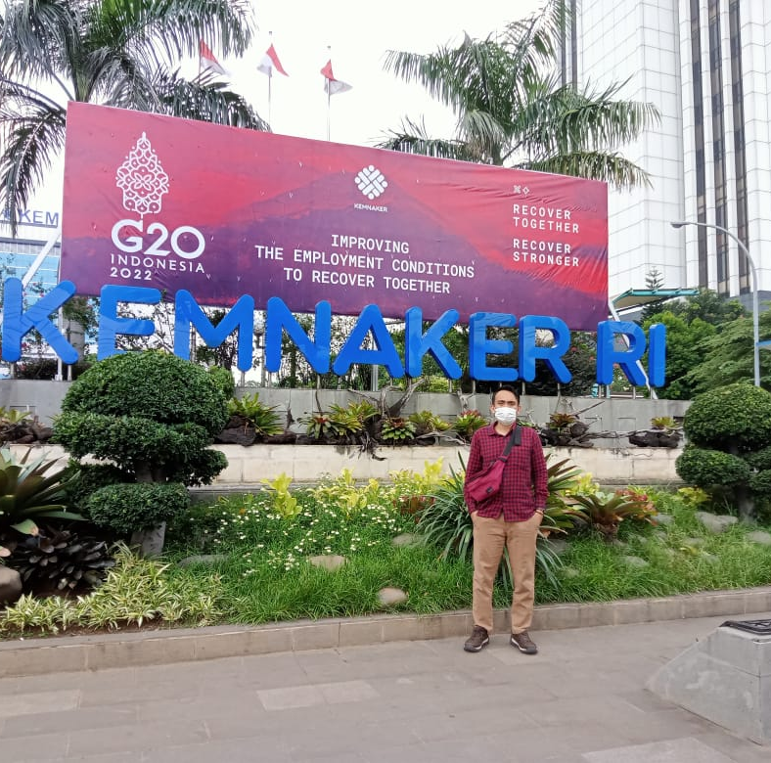
Richad Rivanto David, S.Kom
UPTP BPVP Ambon
Jabatan : Instruktur Ahli Pertama
Kejuruan : Teknologi Informasi dan Komunikasi
Pendidikan: S1 Sistem Informasi
Agama: Kristen
Wa/HP: 08111809859
Email: richadrivantodavid@gmail.com

Slide 2



SAFETY CONDUCTION
Y O U R S A F E T Y I S P R I O R I T Y

Slide 3





ROLE PLAY
L E A R NING F O R F U N
share & care
keep clean
no ring phone
no smoking

Slide 4




ROLE PLAY
L E A R NING F O R F U N
rapi sopan
08.00-16.45
class leader

Slide 5

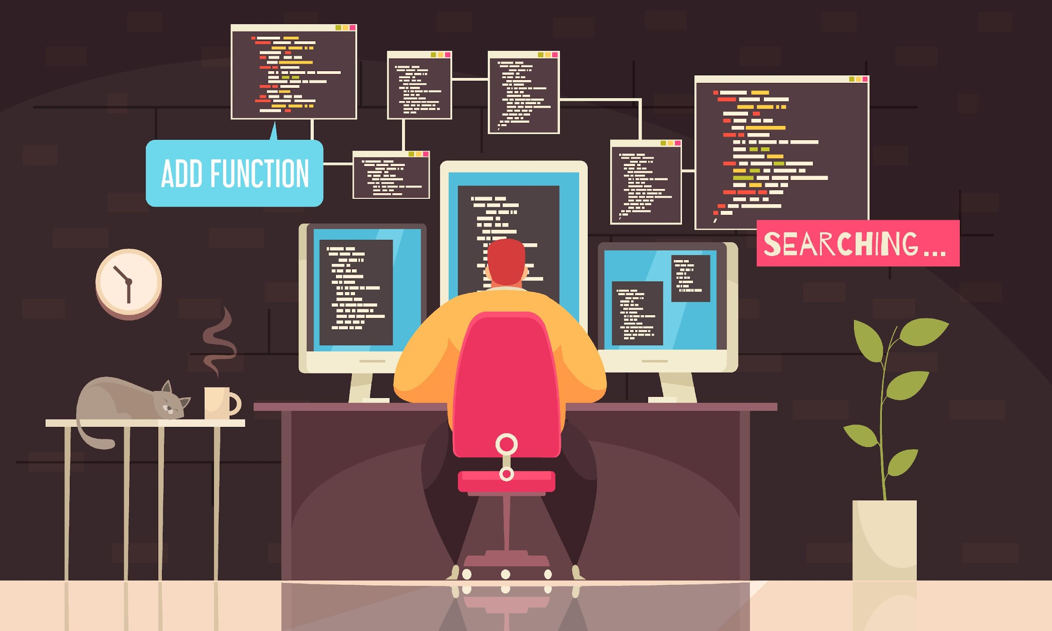
APERSEPSI Pada pertemuan sebelumnya, sudah dijelaskan bagaimana cara Mengimplementasikan Pemrograman Terstruktur

Slide 6

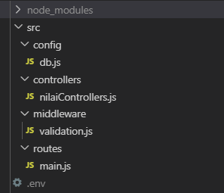
/Menyusun Fungsi, File atau Sumber Daya Pemrograman Lain dalam Organisasi yang Rapi

Slide 7




ROAD OF MAP
TNA
Pengembangan Web dengan Node.js dan React
Menyusun Fungsi, File atau Sumber Daya Pemrograman Lain dalam Organisasi yang Rapi

Slide 8
Setelah selesai mengikuti pembelajaran ini, peserta mampu menyusun fungsi, file atau sumber daya pemrograman lain dalam organisasi yang rapi
Tujuan Pelatihan

Slide 9
Setelah selesai mengikuti pembelajaran ini, dapat menyusun struktur kode yang rapi, terorganisir, dan mudah dibaca dalam membuat aplikasi berbasis web.
Manfaat Pelatihan

Slide 10

SECTION 1
/MENGELOLA SUMBER DAYA PEMROGRAMAN SESUAI KARAKTER

Slide 11
PART A
/NAMA FILE, FUNGSI, VARIABEL, KONSTANTA, DAN SUMBER DAYA PEMROGRAMAN LAIN DIBUAT SESUAI KONTEKS

Slide 12
/KONVENSI PENAMAAN
/01
APA ITU KONVENSI PENAMAAN?
Konvensi penamaan adalah aturan atau kebiasaan dalam memberi nama pada elemen dalam kode seperti file, folder, variabel, fungsi, komponen, kelas, konstanta, dll

Slide 13
/PENAMAAN FILE, FUNGSI, VARIABEL,KONSTANTA DAN SUMBER DAYA PEMROGRAMAN LAIN
/02
PENTING DILAKUKAN !
Penamaan yang baik dalam pemrograman sangat penting karena kode akan dibaca lebih sering daripada ditulis. Nama yang jelas membantu kita dan tim memahami maksud dari fungsi, variabel, atau file tanpa harus membaca seluruh kode. Kode yang tidak memiliki penamaan yang konsisten dan deskriptif akan menyulitkan pemeliharaan dan kolaborasi.

Slide 14
/TUJUAN MEMBUAT NAMA FILE, FUNGSI, VARIABEL, KONSTANTA
- Membuat kode lebih mudah dibaca dan dimengerti.
- Mencegah kesalahan penulisan dan penggunaan kode.
- Mempermudah kerja kolaboratif dalam tim.
- Mengikuti standar profesional dunia kerja.

Slide 15
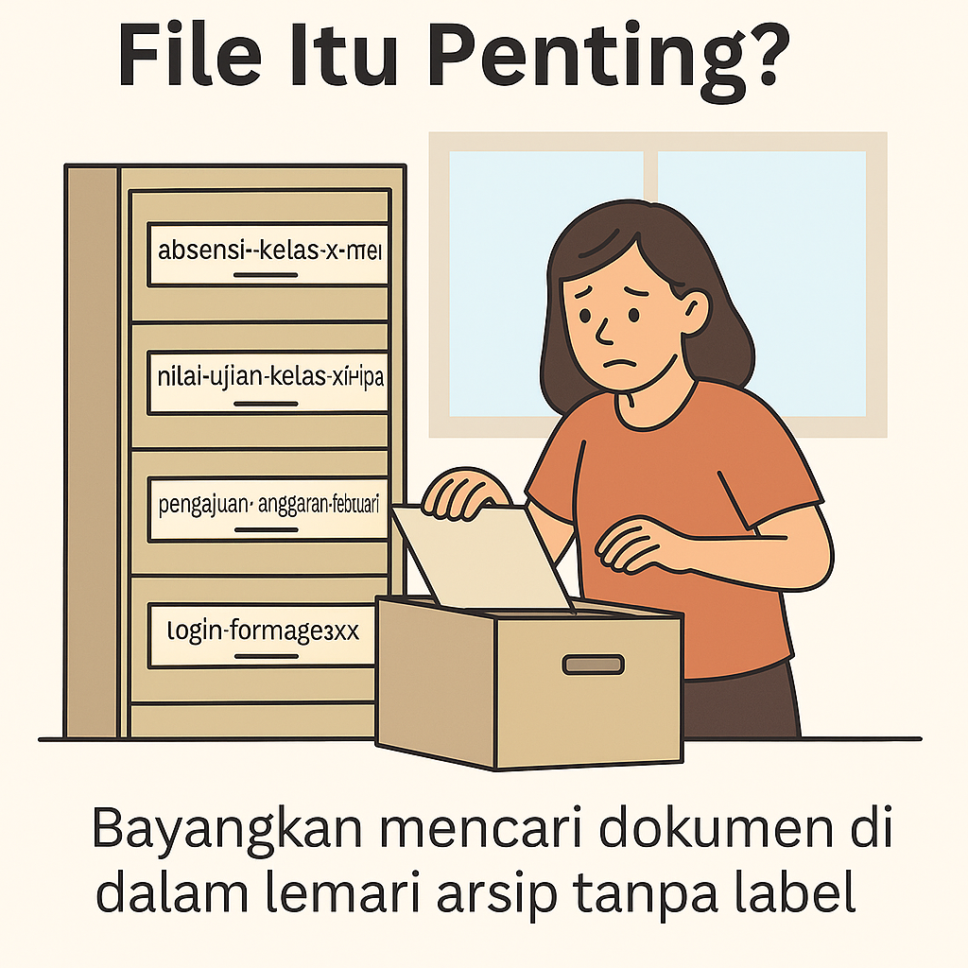
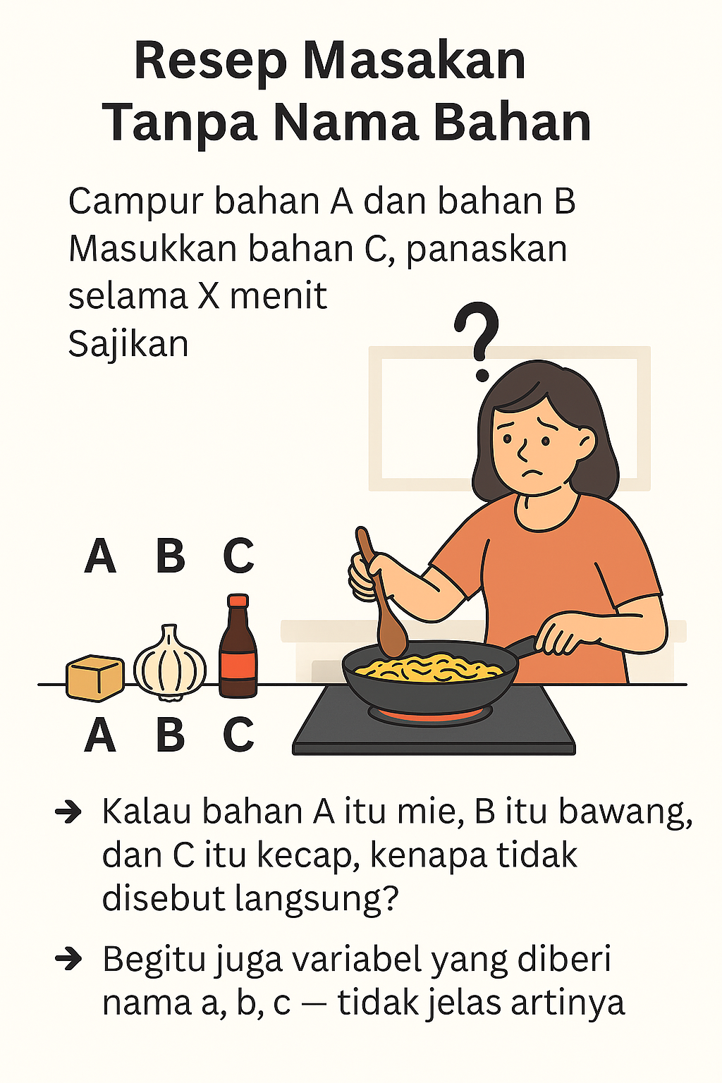
/ ILUSTRASI

Slide 16
/KONVENSI PENAMAAN SECARA UMUM FILE DALAM NODE.JS, DAN REACT
No | Kategori | Gaya Penamaan | Format Contoh | Tujuan / Isi File | Umumnya Digunakan di
1 | Router | kebab-case | user-routes.js | Mengatur endpoint URL dan HTTP method | Node.js
2 | Controller | kebab-case | auth-controller.js | Menangani logika request/response | Node.js
3 | Service | kebab-case | email-service.js | Berisi logika bisnis atau helper function | Node.js
4 | Middleware | kebab-case | auth-middleware.js | Berisi fungsi penghubung request-response | Node.js
5 | Config | kebab-case | database-config.js | Konfigurasi database, env, setup awal | Node.js
6 | Komponen React | PascalCase | LoginForm.js | Komponen UI yang digunakan dalam React | React
7 | Halaman/Page | PascalCase | DashboardPage.js | Menampilkan halaman lengkap | React
8 | Utilitas | kebab-case | api-helper.js | Fungsi pembantu (fetch, format, dsb) | React/Node.js
9 | Gaya CSS | kebab-case | login-form.css | Styling komponen atau halaman tertentu | React
10 | Aset/Gambar | kebab-case | user-avatar.svg | Aset gambar/icon yang digunakan di aplikasi | React

Slide 17
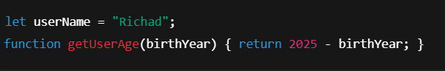
/camelCase
Huruf pertama kecil, kata berikutnya diawali huruf kapital, tanpa spasi atau tanda hubung.
Biasanya digunakan untuk :
Variabel (let Username)
Fungsi (function)

Slide 18
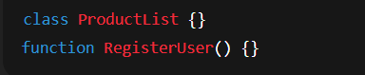
/PascalCase
Seperti camelCase, tapi huruf pertama juga kapital.
Biasanya Digunakan untuk :
Kelas (class App)
Komponen React

Slide 19
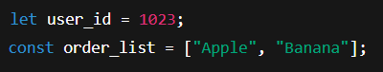
/snake_case
Semua huruf kecil, antar kata dipisahkah oleh underscore (_)
Biasanya Digunakan untuk :
Nama file di beberapa penulisan (auth_controller.js)

Slide 20
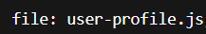
/kebab-case
Semua huruf kecil, antar kata dipisahkah oleh underscore (-)
Ingat Nama file di sistem operasi case sensitive

Slide 21
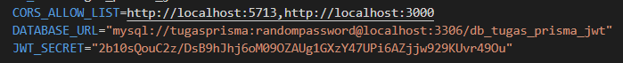
/UPPER_CASE
Semua huruf besar, biasanya digunakan untuk sesuatu yang tidak berubah (konstanta)

Slide 22
❌ CONTOH PENAMAAN BURUK (HINDARI INI):
❌ Nama Buruk | Kenapa?
a, x1, data2 | Tidak jelas arti fungsinya
myfunction, func1 | Tidak deskriptif
test.js, script1.js | Tidak menunjukkan konteks kegunaan
Userlist, userList (tidak konsisten huruf besar kecil) | Inkonstisten

Slide 23
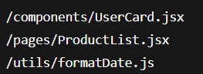
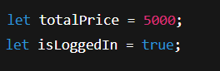
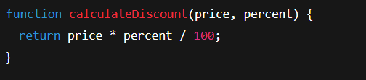
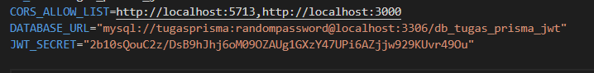
/✅ CONTOH PENAMAAN BAIK:
File
Variabel
Fungsi
Konstanta

Slide 24
PART B
/SETIAP FUNGSI ATAU PROSEDUR ATAU PROGRAM DILENGKAPI DENGAN PENULISAN KOMENTAR DI AWAL

Slide 25
/PENAMAAN FILE, FUNGSI, VARIABEL,KONSTANTA DAN SUMBER DAYA PEMROGRAMAN LAIN
/02
PENTING DILAKUKAN !
Penamaan yang baik dalam pemrograman sangat penting karena kode akan dibaca lebih sering daripada ditulis. Nama yang jelas membantu kita dan tim memahami maksud dari fungsi, variabel, atau file tanpa harus membaca seluruh kode. Kode yang tidak memiliki penamaan yang konsisten dan deskriptif akan menyulitkan pemeliharaan dan kolaborasi.

Slide 26
/MENGELOLA SUMBER DAYA PEMROGRAMAN SESUAI KARAKTER
/01
APA ITU KOMENTAR?
Komentar di awal fungsi/prosedur/program berarti kita menuliskan penjelasan tentang apa yang dilakukan fungsi tersebut, parameter yang digunakan, dan apa hasil akhirnya (return).

Slide 27
/TUJUAN MEMBUAT KOMENTAR AWAL
Menjelaskan fungsi tersebut untuk apa
Apa input (parameter) dan apa output (return)
Mempermudah orang lain (atau diri sendiri) membaca ulang kode
Menunjukkan profesionalisme dan tanggung jawab

Slide 28
/APA YANG SEBAIKNYA DITULISKAN DALAM KOMENTAR AWAL?
Elemen | Penjelasan
Deskripsi | Jelaskan fungsi ini bertugas apa
Input/Param | Data apa yang masuk, tipenya, dan maknanya
Output/Return | Apa yang dihasilkan oleh fungsi tersebut
Author (opsional) | Nama penulis, tanggal, versi (untuk proyek besar)

Slide 29
/JENIS – JENIS KOMENTAR DI NODE.JS
Jenis | Sintaks | Keterangan
Satu Baris | // komentar | Untuk penjelasan singkat
Multi Baris | /* komentar */ | Untuk menjelaskan blok kode
Dokumentasi (JSDoc) | /** ... */ | Untuk mendeskripsikan fungsi, parameter, dll.

Slide 30
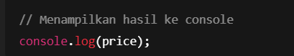
/KOMENTAR SATU BARIS

Slide 31
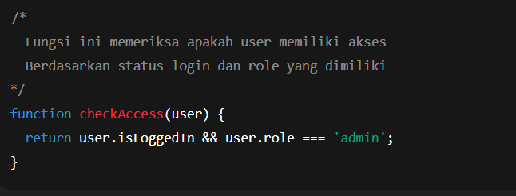
/KOMENTAR MULTI BARIS

Slide 32
/🚫 CONTOH KOMENTAR BURUK
❌ Komentar hanya mengulangi apa yang sudah terlihat jelas dari kodenya

Slide 33
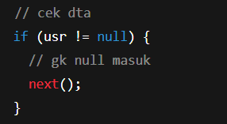
/🚫 CONTOH KOMENTAR BURUK
❌ Menggunakan singkatan berantakan (cek, dta, gk) sehingga sulit dipahami programmer lain

Slide 34
/JENIS – JENIS KOMENTAR DI REACT
No | Jenis Komentar | Lokasi Penggunaan | Sintaks | Contoh Penggunaan
1 | Komentar Satu Baris | Di luar JSX | // komentar | // Mengimpor komponen
2 | Komentar Multi Baris | Di luar JSX | /* komentar */ | /* Ini komentar banyak baris */
3 | Komentar JSX | Di dalam JSX (return) | {/* komentar */} | {/* Menampilkan nama user */}
4 | Komentar JSDoc | Di atas fungsi/komponen | /** ... @param ... @returns ... */ | /** Komponen untuk menampilkan info */

Slide 35
PART C
/BADAN SOURCECODE DILENGKAPI DENGAN KOMENTAR/KETERANGAN

Slide 36
/MENGAPA HARUS MEMBUAT KOMENTAR DI BADAN SOURCE ?
Agar setiap bagian penting dari kode (terutama fungsi, logika, dan blok proses) diberikan penjelasan singkat dalam bentuk komentar, agar pembaca tahu apa yang dilakukan baris tersebut dan mengapa.

Slide 37
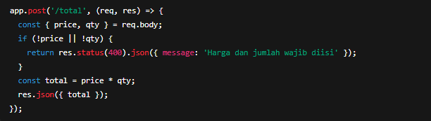
/CONTOH BADAN SOURCE TIDAK DILENGKAPI KOMENTAR (NODE.JS)
SANGAT SULIT DIPAHAMI

Slide 38
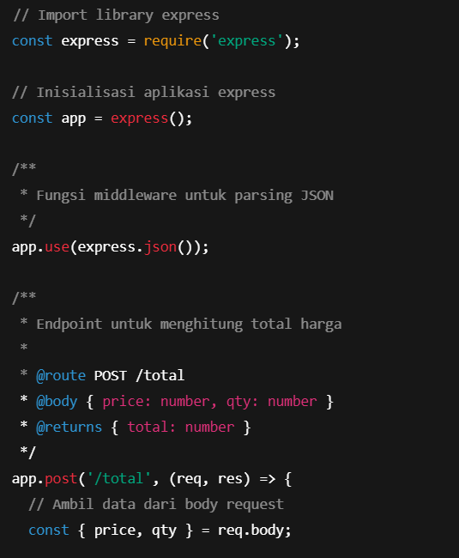
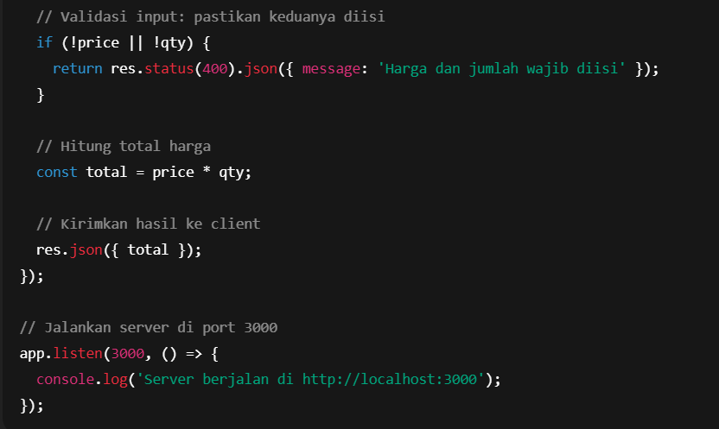
/CONTOH BADAN SOURCE DILENGKAPI KOMENTAR NODE.JS

Slide 39
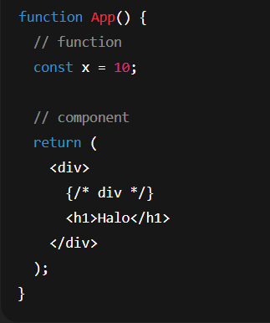
/CONTOH BADAN SOURCE TIDAK DILENGKAPI KOMENTAR (REACT)
SANGAT SULIT DIPAHAMI

Slide 40
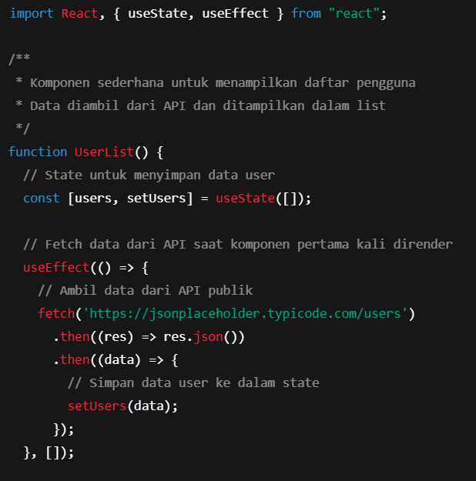
/CONTOH BADAN SOURCE DILENGKAPI KOMENTAR REACT

Slide 41
SECTION 2
/MENGORGANISASI KAN SUMBER DAYA PEMROGRAMAN SESUAI KONTEKS

Slide 42
PART A
/FOLDER DAN SUB– SUB FOLDER DISUSUN SESUAI KONTEKS DAN ISINYA

Slide 43
/KENAPA STRUKTUR FOLDER ITU PENTING?
/02
PENTING DILAKUKAN !
Memudahkan navigasi dan pencarian file
Membantu kolaborasi tim
Menghindari tumpang tindih atau file tidak terorganisir

Slide 44
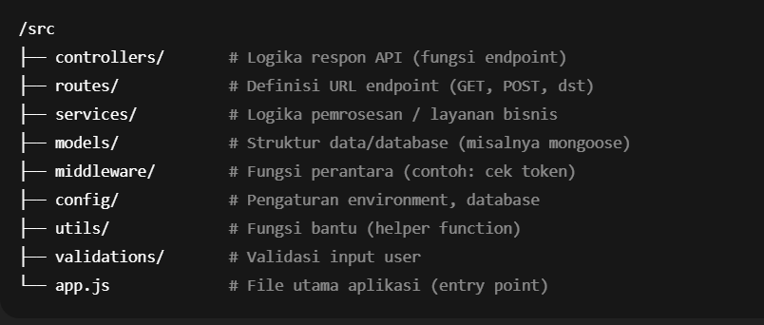
/📁 STRUKTUR FOLDER PADA NODE.JS (BACKEND)

Slide 45
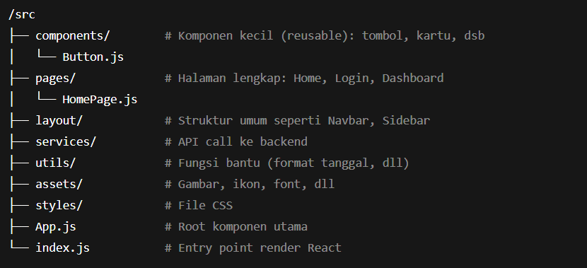
/📁 STRUKTUR FOLDER PADA REACT (FRONTEND)

Slide 46
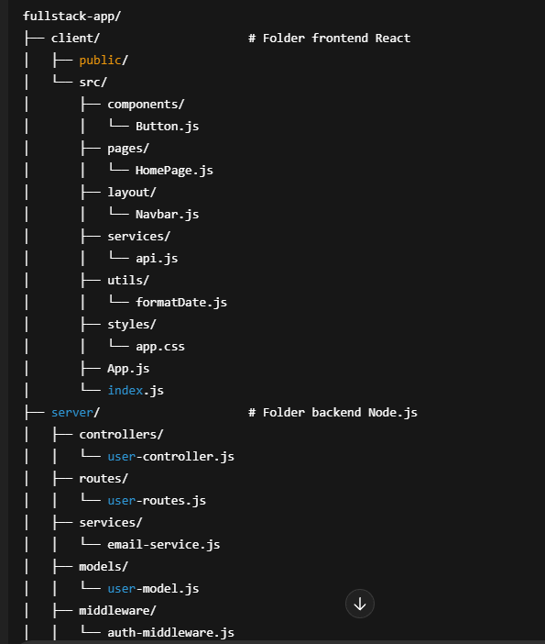
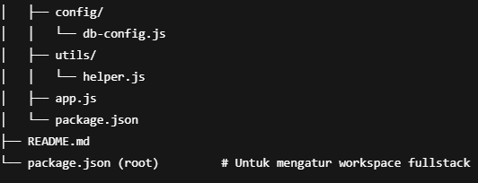
/📁 CONTOH PENYUSUNAN SESUAI KONTEN & KONTEXT

Slide 47
PART B
/FILE “README”

Slide 48

/README
/01
APA ITU FILE “Readme”??
Dokumen teks yang berisi penjelasan utama tentang sebuah proyek.
Biasanya file ini bernama

Slide 49
/FUNGSI UTAMA FILE README
FUNGSI | PENJELASAN
🔍 Mengenalkan Proyek | Menjelaskan tujuan dan fungsi proyek
🧭 Panduan Penggunaan | Menjelaskan cara menginstal, menjalankan, dan menggunakan proyek
📂 Struktur Folder | Menjelaskan isi dan fungsi masing-masing folder/file
⚙️ Teknologi yang Digunakan | Menyebutkan library/framework (contoh: Node.js, React, MongoDB, dll)
🧑‍💻 Siapa Pembuatnya | Bisa mencantumkan nama pembuat, kontributor, atau author proyek

Slide 50
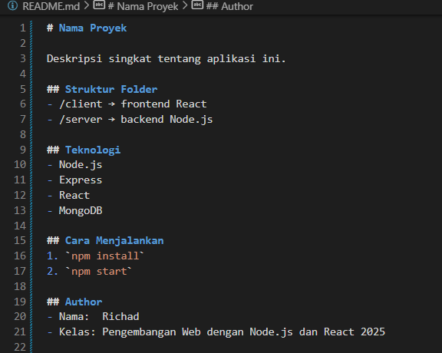
/ISI FILE README

Slide 51
/KESIMPULAN
✅ Penamaan yang Baik Adalah Kunci Keterbacaan Kode. Penamaan variabel, fungsi, file, dan folder harus jelas, konsisten, dan sesuai konvensi.
🗂️ Struktur Folder Harus Disusun Sesuai Konteks dan Fungsi
📝 Komentar Kode Membantu Pemahaman dan Dokumentasi
📄 File README Adalah Wajah Utama Proyek

Slide 52

/PRAKTEK JOBSHEET
INDEX.HTML

Slide 53
/EVALUASI
INDEX.HTML

Slide 54

/THANKS!
YOUR LOGO HERE
/DO YOU HAVE ANY QUESTIONS?
richadrivantodavid@gmail.com 08111809859
INDEX.HTML

